Slide 1

现代 CMake 模块化配置指南
彭于斌（@archibate）
课件&源码：https://github.com/parallel101/course
往期录播：https://space.bilibili.com/263032155

Slide 2
第一章：文件/目录组织规范
基于 CMake 的 C/C++ 项目，如何优雅地、模块化地组织大量源文件？

Slide 3
推荐的目录组织方式
目录组织格式：
项目名/include/项目名/模块名.h
项目名/src/模块名.cpp
CMakeLists.txt 中写：
target_include_directories(项目名 PUBLIC include)
源码文件中写：
#include <项目名/模块名.h>
项目名::函数名();
完整案例请看源码仓库：
https://github.com/parallel101/course/tree/master/16/00

Slide 4
推荐的目录组织方式
头文件（项目名/include/项目名/模块名.h）中写：
#pragma once
namespace 项目名 {
void 函数名();
}
实现文件（项目名/src/模块名.cpp）中写：
#include <项目名/模块名.h>
namespace 项目名 {
void 函数名() { 函数实现 }
}
完整案例请看源码仓库：
https://github.com/parallel101/course/tree/master/16/00

Slide 5
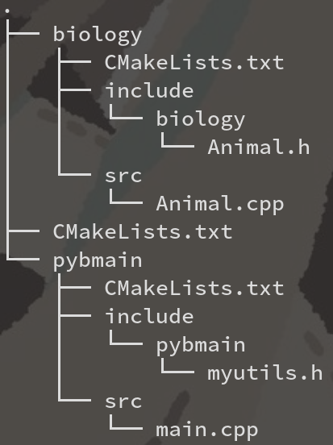
推荐的目录组织方式
完整案例请看源码仓库：
https://github.com/parallel101/course/tree/master/16/00

Slide 6
一、划分子项目
大型的项目，往往会划分为几个子项目。
即使你只有一个子项目，也建议你先创建一个子目录，方便以后追加新的子项目。
左图的案例中，我们在根目录下，创建了两个子项目 biology 和 pybmain，他们分别在各自的目录下有自己的 CMakeLists.txt。

Slide 7
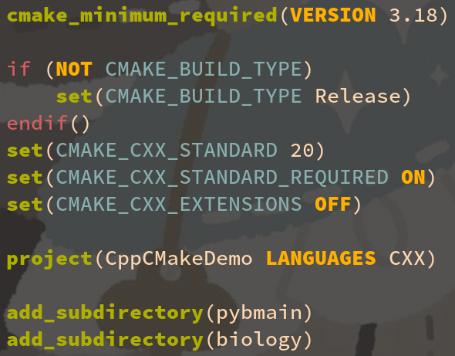
二、根项目的 CMakeLists.txt 配置
在根项目的 CMakeLists.txt 中，设置了默认的构建模式，设置了统一的 C++ 版本等各种选项。然后通过 project 命令初始化了根项目。
随后通过 add_subdirectory 把两个子项目 pybmain 和 biology 添加进来（顺序无关紧要），这会调用 pybmain/CMakeLists.txt 和 biology/CMakeLists.txt。

Slide 8
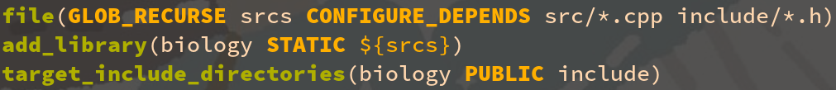
三、子项目的 CMakeLists.txt 配置
子项目的 CMakeLists.txt 就干净许多，只是创建了 biology 这个静态库对象，并通过 GLOB_RECRUSE 为他批量添加了所有位于 src 和 include 下源码和头文件。
根项目的 CMakeLists.txt 负责处理全局有效的设定。而子项目的 CMakeLists.txt 则仅考虑该子项目自身的设定，比如他的头文件目录，要链接的库等等。

Slide 9
四、子项目的头文件
这里我们给 biology 设置了头文件搜索路径 include。
因为子项目的 CMakeLists.txt 里指定的路径都是相对路径，所以这里指定 include 实际上是：根/biology/include。
注意我们用了 PUBLIC 修饰符，这是为了让链接 biology 的 pybmain 也能够共享 根/biology/include 这个头文件搜索路径。

Slide 10
五、子项目的源文件
这里我们给 biology 批量添加了 src/*.cpp 下的全部源码文件。
明明只有 *.cpp 需要编译，为什么还添加了 include/*.h？为了头文件也能被纳入 VS 的项目资源浏览器，方便编辑。
因为子项目的 CMakeLists.txt 里指定的路径都是相对路径，所以这里指定 src 实际上是：根/biology/src。

Slide 11
复习：GLOB 和 GLOB_RECRUSE 的区别
file (GLOB myvar CONFIGURE_DEPENDS src/*.cpp)
file (GLOB_RECURSE myvar CONFIGURE_DEPENDS src/*.cpp)
疑问1：都是按照通配符批量匹配文件，有什么区别？
GLOB： src/main.cpp（√） src/test/main.cpp（×）
GLOB_RECURSE： src/main.cpp（√） src/test/main.cpp（√）
区别在于 GLOB_RECURSE 允许 * 匹配嵌套的目录。
疑问2：加了 CONFIGURE_DEPENDS 这个选项有什么区别？
如果不加，在你创建新文件时，myvar 不会自动更新，还是旧的那几个文件，可能出现 undefined symbol，需要重新运行 cmake -B build 才能更新。
加了，则每次 cmake --build 时自动检测目录是否更新，如果目录有新文件了，CMake 会自动帮你重新运行 cmake -B build 更新 myvar 变量。

Slide 12
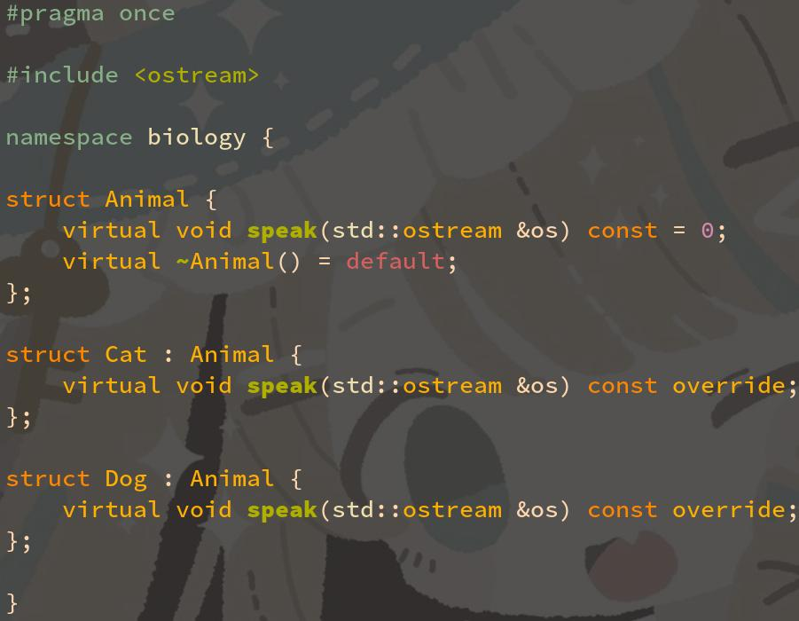
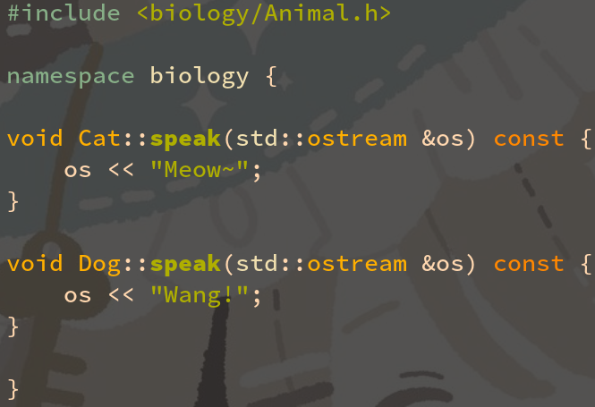
六、头文件和源文件的一一对应关系
通常每个头文件都有一个对应的源文件，两个文件名字应当相同（方便我们理解，也方便 IDE 跳转），只有后缀名不一样。
如果是一个类，则文件名应和类名相同，方便查找（Animal.cpp）。
头文件中包含函数和类的声明，源文件则包含他们的实现。

Slide 13
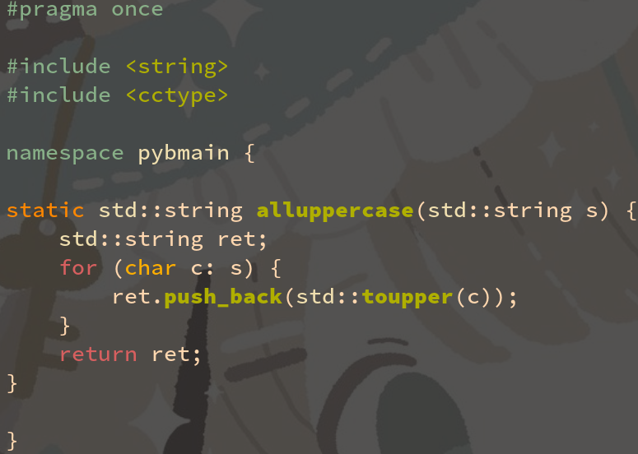
七、只有头文件，没有源文件的情况
有时我们会直接把实现直接写在头文件里，这时可以没有与之对应的源文件，只有一个头文件。
注意：在头文件里直接实现函数时，要加 static 或 inline 关键字。

Slide 14
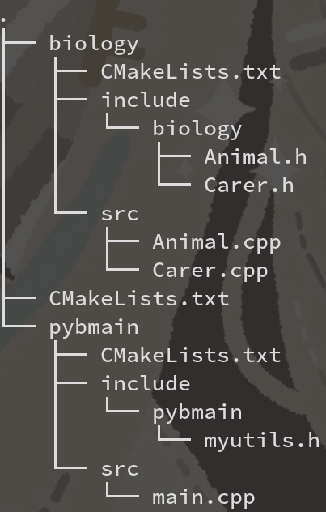
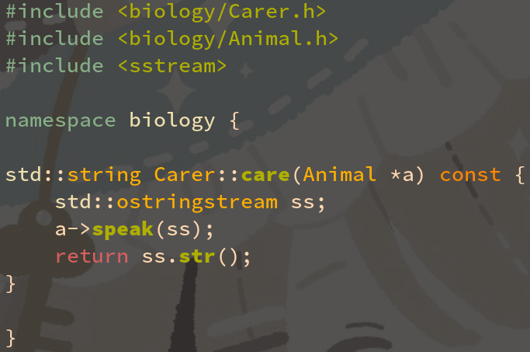
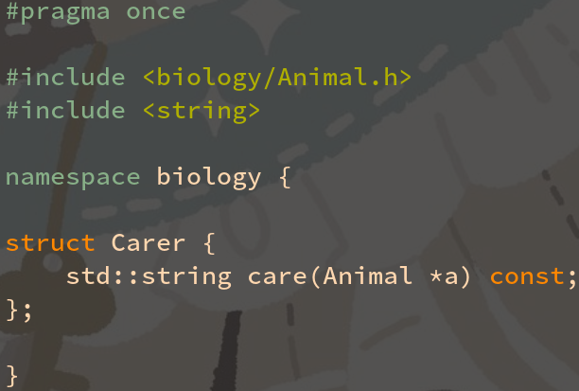
八、每新增一个功能模块，需要创建两个文件
添加一个新功能模块 Carer 时，同时添加同名的源文件和头文件。
头文件中的声明和源文件中的实现一一对应。

Slide 15
九、一个模块依赖其他模块，则应导入他的头文件
如果新模块（Carer）中用到了其他模块（Animal）的类或函数，则需要在新模块（Carer）的头文件和源文件中都导入其他模块（Animal）的头文件。
注意不论是项目自己的头文件还是外部的系统的头文件，请全部统一采用 <项目名/模块名.h> 的格式。不要用 “模块名.h” 这种相对路径的格式，避免模块名和系统已有头文件名冲突。

Slide 16
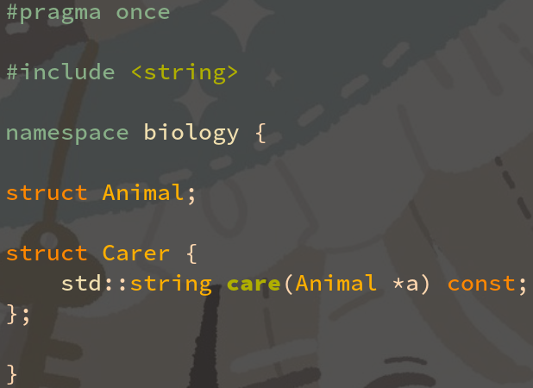
十、依赖其他模块但不解引用，则可以只前向声明不导入头文件
如果模块 Carer 的头文件 Carer.h 虽然引用了其他模块中的 Animal 类，但是他里面并没有解引用 Animal，只有源文件 Carer.cpp 解引用了 Animal。
那么这个头文件是不需要导入 Animal.h 的，只需要一个前置声明 struct Animal，只有实际调用了 Animal 成员函数的源文件需要导入 Animal.h。
好处：加快编译速度，防止循环引用。

Slide 17
十一、以项目名为名字空间，避免符号冲突
在声明和定义外面都套一层名字空间，例如此处我的子项目名是 biology，那我就 biology::Animal。避免暴露全局的 Animal。这是因为万一有个“不拘一格”的第三方库也暴露个全局的 Animal，两个符号就会发生冲突，由于类符号都具有 weak 属性，链接器会随机选择一个覆盖掉，非常危险！
（关于符号的 weak 属性，以后单独开一门 C++ 课讲讲，这一课还是重点关注 CMake）

Slide 18
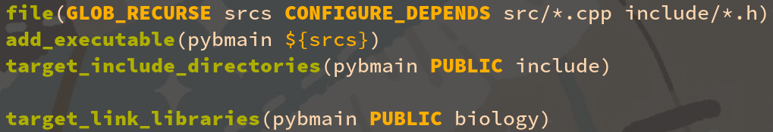
十二、依赖另一个子项目，则需要链接他
让 pybmain 链接上 biology：target_link_libraries(pybmain PUBLIC biology)
由于 PUBLIC 属性具有传染性，根/biology/include 现在也加入 pybmain 的头文件搜索路径了，因此 pybmain 里可以 #include 到 biology 的头文件。
同理如果又有一个 target_link_libraries(zxxpig PUBLIC pybmain) 那么 zxxpig 也有 pybmain 和 biology 的所有头文件搜索路径了。（PUBLIC 的原理详见第一期课程）
传染给

Slide 19
十三、你知道吗？CMake 也有 include 功能
和 C/C++ 的 #include 一样，CMake 也有一个 include 命令。

Slide 20
macro 和 function 的区别
macro 相当于直接把代码粘贴过去，直接访问调用者的作用域。这里写的相对路径 include 和 src，是基于调用者所在路径。
function 则是会创建一个闭包，优先访问定义者的作用域。这里写的相对路径 include 和 src，则是基于定义者所在路径。
https://cmake.org/cmake/help/latest/command/function.html
https://cmake.org/cmake/help/latest/command/macro.html

Slide 21
include 和 add_subdirectory 的区别
include 相当于直接把代码粘贴过去，直接访问调用者的作用域。这里创建的变量和外面共享，直接 set(key val) 则调用者也有 ${key} 这个变量了。
function 中则是基于定义者所在路径，优先访问定义者的作用域。这里需要 set(key val PARENT_SCOPE) 才能修改到外面的变量。

Slide 22
第二章：第三方库/依赖项配置
用 find_package 寻找系统中安装的第三方库并链接他们

Slide 23
find_package 命令
常用参数列表一览：
find_package(<PackageName> [version] [EXACT] [QUIET] [CONFIG] [MODULE]
[REQUIRED] [[COMPONENTS] [components...]]
[OPTIONAL_COMPONENTS components...]
)
https://cmake.org/cmake/help/latest/command/find_package.html

Slide 24
find_package 命令用法举例
find_package(OpenCV)
查找名为 OpenCV 的包，找不到不报错，事后可以通过 ${OpenCV_FOUND} 查询是否找到。
find_package(OpenCV QUIET)
查找名为 OpenCV 的包，找不到不报错，也不打印任何信息。
find_package(OpenCV REQUIRED) # 最常见用法
查找名为 OpenCV 的包，找不到就报错（并终止 cmake 进程，不再继续往下执行）。
find_package(OpenCV REQUIRED COMPONENTS core videoio)
查找名为 OpenCV 的包，找不到就报错，且必须具有 OpenCV::core 和 OpenCV::videoio 这两个组件，如果没有这两个组件也会报错。
find_package(OpenCV REQUIRED OPTIONAL_COMPONENTS core videoio)
查找名为 OpenCV 的包，找不到就报错，可具有 OpenCV::core 和 OpenCV::videoio 这两个组件，没有这两组件不会报错，通过 ${OpenCV_core_FOUND} 查询是否找到 core 组件。

Slide 25
find_package 说是找“包”，到底是在找什么？
find_package(OpenCV) 实际上是在找一个名为 OpenCVConfig.cmake 的文件。
注：出于历史兼容性考虑，除了 OpenCVConfig.cmake 以外 OpenCV-config.cmake 这个文件名也会被 CMake 识别到。
同理，find_package(Qt5) 则是会去找名为 Qt5Config.cmake 的文件。
这些形如 包名 + Config.cmake 的文件，我称之为包配置文件。
Qt5Config.cmake 是你安装 Qt5 时，随 libQt5Core.so 等实际的库文件，一起装到你的系统中去的。以我的 Arch Linux 系统为例：
包配置文件位于 /usr/lib/cmake/Qt5/Qt5Config.cmake。
实际的动态库文件位于 /usr/lib/libQt5Core.so。

Slide 26
find_package 说是找“包(package)”，到底是在找什么？
因此 find_package 并不是直接去找具体的动态库文件和头文件（例如 libQt5Core.so）。
而是去找包配置文件（例如Qt5Config.cmake），这个配置文件里包含了包的具体信息，包括动态库文件的位置，头文件的目录，链接时需要开启的编译选项等等。而且某些库都具有多个子动态库，例如 Qt 就有 libQt5Core.so、libQt5Widgets.so、libQt5Network.so。因此 CMake 要求所有第三方库作者统一包装成一个 Qt5Config.cmake 文件包含所有相关信息（类似于 nodejs 的 package.json），比你单独的一个个去找动态库文件要灵活的多。
包配置文件由第三方库的作者（Qt的开发团队）提供，在这个库安装时（Qt的安装程序或apt install等）会自动放到 /usr/lib/cmake/XXX/XXXConfig.cmake 这个路径（其中XXX是包名），供 CMake 用户找到并了解该包的具体信息。
/usr/lib/cmake 这个位置是 CMake 和第三方库作者约定俗成的，由第三方库的安装程序负责把包配置文件放到这里。如果第三方库的作者比较懒，没提供 CMake 支持（由安装程序提供XXXConfig.cmake），那么得用另外的一套方法（FindXXX.cmake），稍后细谈。

Slide 27
Windows 系统下的搜索路径
<prefix>/
<prefix>/cmake/
<prefix>/<name>*/
<prefix>/<name>*/cmake/
<prefix>/<name>*/(lib/<arch>|lib*|share)/cmake/<name>*/
<prefix>/<name>*/(lib/<arch>|lib*|share)/<name>*/
<prefix>/<name>*/(lib/<arch>|lib*|share)/<name>*/cmake/
其中 <prefix> 是变量 ${CMAKE_PREFIX_PATH}，Windows 平台默认为 C:/Program Files。
<name> 是你在 find_package(<name> REQUIRED) 命令中指定的包名。
<arch> 是系统的架构名。
https://zhuanlan.zhihu.com/p/60479441

Slide 28
Unix 类系统下的搜索路径
<prefix>/(lib/<arch>|lib*|share)/cmake/<name>*/
<prefix>/(lib/<arch>|lib*|share)/<name>*/
<prefix>/(lib/<arch>|lib*|share)/<name>*/cmake/
<prefix>/<name>*/(lib/<arch>|lib*|share)/cmake/<name>*/
<prefix>/<name>*/(lib/<arch>|lib*|share)/<name>*/
<prefix>/<name>*/(lib/<arch>|lib*|share)/<name>*/cmake/
其中 <prefix> 是变量 ${CMAKE_PREFIX_PATH}，Unix 平台默认为 /usr。
<name> 是你在 find_package(<name> REQUIRED) 命令中指定的包名。
<arch> 是系统的架构，例如 x86_64-linux-gnu 或 i386-linux-gnu。
（用于伺候 Ubuntu 喜欢把库文件套娃在 /usr/lib/x86_64-linux-gnu 目录下）
https://zhuanlan.zhihu.com/p/60479441

Slide 29
举例说明 find_package 搜索路径
例如你是 64 位的 Linux 系统，find_package(Qt5 REQUIRED) 会依次搜索：
/usr/lib/cmake/Qt5/Qt5Config.cmake
/usr/lib/x86_64-linux-gnu/cmake/Qt5/Qt5Config.cmake
/usr/share/cmake/Qt5/Qt5Config.cmake
/usr/lib/Qt5/Qt5Config.cmake
/usr/lib/x86_64-linux-gnu/Qt5/Qt5Config.cmake
/usr/share/Qt5/Qt5Config.cmake
/usr/Qt5/lib/cmake/Qt5/Qt5Config.cmake
/usr/Qt5/lib/x86_64-linux-gnu/cmake/Qt5/Qt5Config.cmake
/usr/Qt5/share/cmake/Qt5/Qt5Config.cmake
/usr/Qt5/lib/Qt5/Qt5Config.cmake
/usr/Qt5/lib/x86_64-linux-gnu/Qt5/Qt5Config.cmake
/usr/Qt5/share/Qt5/Qt5Config.cmake

Slide 30
举例说明 find_package 搜索路径
例如你是 64 位的 Windows 系统，find_package(Qt5 REQUIRED) 会依次搜索：
C:/Program Files/Qt5Config.cmake
C:/Program Files/cmake/Qt5Config.cmake
C:/Program Files/Qt5/Qt5Config.cmake
C:/Program Files/Qt5/cmake/Qt5Config.cmake
C:/Program Files/Qt5/lib/cmake/Qt5/Qt5Config.cmake
C:/Program Files/Qt5/lib/x86_64-windows-gnu/cmake/Qt5/Qt5Config.cmake
C:/Program Files/Qt5/share/cmake/Qt5/Qt5Config.cmake
C:/Program Files/Qt5/lib/Qt5/Qt5Config.cmake
C:/Program Files/Qt5/lib/x86_64-windows-gnu/Qt5/Qt5Config.cmake
C:/Program Files/Qt5/share/Qt5/Qt5Config.cmake

Slide 31
举例说明 find_package 搜索路径
还有一点，<name> 可以有额外后缀，且不分大小写（无论 Linux 还是 Windows），例如：
C:/Program Files/Qt5/cmake/Qt5Config.cmake
C:/Program Files/Qt5.12.1/cmake/Qt5Config.cmake
C:/Program Files/qt5dnmd/cmake/Qt5Config.cmake
同样都是可以被 find_package(Qt5 REQUIRED) 搜索到的。
/usr/lib/cmake/OpenCV/OpenCVConfig.cmake
/usr/lib/cmake/opencv4/OpenCVConfig.cmake
同样都是可以被 find_package(OpenCV REQUIRED) 搜索到的。

Slide 32
安装在非标准路径的库
以 Qt5 为例，如果你安装在下列标准路径，find_package 能够自动找到。
Windows：C:/Program Files/Qt5.12.1/lib/cmake/Qt5/Qt5Config.cmake。
Linux：/usr/lib/cmake/Qt5/Qt5Config.cmake。
但是假如我的库不是装在这些标准路径，而是我自定义的路径，怎么办？
而且即使你不自定义安装路径，Windows 版的 Qt 默认安装就会安装到：
C:/Qt5.12.1/msvc2017_64/lib/cmake/Qt5/Qt5Config.cmake。
何况我们同学有的还喜欢装到 D 盘去，Windows 是非标准路径的重灾区，他就没有一个统一的 /usr/lib 目录。然而你一旦把库安装到非标准路径，find_package 是找不到的。
这时你需要手动指定一个变量告诉他在哪儿，可以是普通变量 ${Qt5_DIR}，也可以是环境变量 $ENV{Qt5_DIR}，两个中只要设置了任何一个 find_package 都可以识别到。
变量一般通过命令行 -DQt5_DIR=”C:/Program Files/Qt5.12.1/lib/cmake/Qt5” 设置。

Slide 33
举例，Windows 系统，Qt5
例如我把 Qt5 安装到了 D:/Qt5.12.1。
首先找到他里面的 Qt5Config.cmake 文件所在位置（可以用文件管理器的“搜索”功能）。
假如你找到该文件的位置是 D:/Qt5.12.1/msvc2017/lib/cmake/Qt5/Qt5Config.cmake，那么请你设置变量 Qt5_DIR 为 D:/Qt5.12.1/msvc2017/lib/cmake/Qt5。有三种设置方法：
(1) 单次有效。在 configure 阶段，可以从命令行设置（注意要加引号）：
cmake -B build -DQt5_DIR=”D:/Qt5.12.1/msvc2017/lib/cmake/Qt5”
(2) 全局启用。右键“我的电脑”->“管理”->“高级”添加一个环境变量 Qt5_DIR 值为 D:/Qt5.12.1/msvc2017/lib/cmake/Qt5，然后重启 Visual Studio。这样以后你每次构建任何项目，find_package 都能自动找到这个路径的 Qt5 包了。
(3) 单项目有效。直接在你自己项目的 CMakeLists.txt 最开头写一行（注意要加引号）：
set(Qt5_DIR ”D:/Qt5.12.1/msvc2017/lib/cmake/Qt5”) # 一定要加在最前面！

Slide 34
举例，Linux 系统，Qt5
例如我把 Qt5 安装到了 /opt/Qt5.12.1。
首先找到他里面的 Qt5Config.cmake 文件所在位置（可以用文件管理器的“搜索”功能）。
假如你找到该文件的位置是 /opt/Qt5.12.1/lib/cmake/Qt5/Qt5Config.cmake，那么请你设置变量 Qt5_DIR 为 /opt/Qt5.12.1/lib/cmake/Qt5。有三种设置方法：
(1) 单次有效。在 configure 阶段，可以从命令行设置：
cmake -B build -DQt5_DIR=”/opt/Qt5.12.1/lib/cmake/Qt5”
(2) 全局启用。修改你的 ~/.bashrc 文件添加环境变量：
export Qt5_DIR=”/opt/Qt5.12.1/lib/cmake/Qt5”，然后重启终端。这样以后你每次构建任何项目，find_package 都能自动找到这个路径的 Qt5 包了。
(3) 单项目有效。直接在你自己项目的 CMakeLists.txt 最开头写一行：
set(Qt5_DIR ”/opt/Qt5.12.1/lib/cmake/Qt5”) # 一定要加在最前面！

Slide 35
三种方案利弊分析
单次有效（通过命令行）最安全，小彭老师高度推荐。
全局有效（添加环境变量）可能影响以后其他项目。比如你 A 项目依赖 Qt5.12.1，你设置了环境变量 Qt5_DIR=/opt/Qt5.12.1，后来又搞了个 B 项目依赖 Qt5.10.3，但是你忘了你设置过全局的环境变量指向 5.12.1 了，导致版本冲突。
单项目有效（写死在 CMakeLists.txt）虽然方便了你，但是你的 CMakeLists.txt 拿到别人电脑上（例如你通过 GitHub 开源的），可能你 set(Qt5_DIR D:/Qt5)，而人家却需要 set(Qt5_DIR E:/Qt5) 呢？就冲突了。所以“单次有效”虽然劳驾您的高抬贵手每次命令行打一下 -DQt5_DIR=”D:/Qt5”，但人家也打一下 -DQt5_DIR=”E:/Qt5”，就没有冲突，各美其美，美美与共，赋能多元化社会，下沉团队合作发力面。
实际上只要你不删 build，不需要每次都 -DQt5_DIR 一下，CMake 具有“记忆”功能。
cmake -B build -DQt5_DIR=D:/Qt5 # 只需要第一次指定好，
cmake -B build # 以后第二次运行可以省略！
rm -rf build # 只有清理了 build 以后，
cmake -B build -DQt5_DIR=D:/Qt5 # 才需要重新指定。

Slide 36
科普：类似 Qt 这种亲 Unix 软件，在 Windows 下的目录组织格式
例如你安装 Qt 时设置安装路径为 D:/Qt5.12.1。
则你会看到他下面有几个子目录：
D:/Qt5.12.1/msvc2017_64（由VS2017编译64位版本）
D:/Qt5.12.1/mingw_64（由MinGW编译64位版本）
这几个目录里又分别包含：
D:/Qt5.12.1/msvc2017_64/include/qt/QtCore/qstring.h（实际的头文件，属于 Qt5::Core）
D:/Qt5.12.1/msvc2017_64/bin/Qt5Core.dll（实际的动态库文件，对应 Qt5::Core）
D:/Qt5.12.1/msvc2017_64/lib/Qt5Core.lib（实际的静态库文件，对应 Qt5::Core）
D:/Qt5.12.1/msvc2017_64/lib/cmake/Qt5/Qt5Config.cmake（包配置文件）
可以看到尽管是 Windows 版的 Qt，他内部仍然是在模仿 Linux 下 /usr 的目录组织格式。
注意这里的 Qt5Core.dll 位于 bin 目录，而不是 lib 目录，这是为什么呢？
因为 Windows 要求 exe 和 dll 位于同一目录，否则 exe 在运行时就会找不到 dll。
为了符合 Linux 分离 bin 和 lib 的组织格式，又要伺候 Windows 的沙雕同目录规则，我们通常把 dll 动态库文件视为“可执行文件”和 exe 一起放到 bin 目录，而静态库则没有运行时必须同目录的限制，所以可以照常放到 lib 目录。
（他真的我哭死）

Slide 37
科普：类似 Qt 这种亲 Unix 软件，在 Linux 下的目录组织格式
Linux 用户从源码安装 Qt 这种库时，会有一个 --prefix 选项，指定安装的根路径。
默认的 --prefix 是 /usr，这个路径由全部软件共享，Qt 会把他的文件安装到以下目录：
/usr/include/qt/QtCore/qstring.h（实际的头文件，对应 Qt5::Core）
/usr/lib/libQt5Core.so（实际的动态库文件，对应 Qt5::Core）
/usr/lib/libQt5Core.a（实际的静态库文件，对应 Qt5::Core）
/usr/lib/cmake/Qt5/Qt5Config.cmake（包配置文件，用于 find_package）
假如你指定 --prefix=/usr/local，这个路径通常是用户自己手动装的软件，那么就会变成：
/usr/local/lib/cmake/Qt5/Qt5Config.cmake
假如你指定 --prefix=/opt/myqtroot，那么就会变成：
/opt/myqtroot/lib/cmake/Qt5/Qt5Config.cmake
伺候这种非常规安装，就需要设置变量 -DQt5_DIR=/opt/myqtroot/lib/cmake/Qt5 了。

Slide 38
科普：亲 Unix 软件从源码安装的通用套路
Makefile 构建系统：
./configure --prefix=/usr --with-some-options # 生成 Makefile（这个 configure 脚本由 Autoconf 生成）
make -j 8 # 8 核心编译，生成 libtest.so
sudo make install # 安装，拷贝到 /usr/lib/libtest.so
CMake 构建系统：
cmake -B build -DCMAKE_INSTALL_PREFIX=/usr -DWITH_SOME_OPTIONS=ON # 生成 Makefile
cmake --build build --parallel 8 # 8 核心编译，生成 libtest.so
sudo cmake --build build --target install # 安装，拷贝到 /usr/lib/libtest.so
注：如果 -DCMAKE_INSTALL_PREFIX=/usr/local 则会拷贝到 /usr/local/lib/libtest.so

Slide 39
如果第三方库发懒，没有提供 Config 文件怎么办？
绝大多数常用 C++ 库都提供了 CMake 支持（即使他们本身不一定是用 CMake 构建的）：
/usr/lib/cmake/Boost-1.80.0/BoostConfig.cmake
/usr/lib/cmake/opencv4/OpenCVConfig.cmake
/usr/lib/cmake/Qt5/Qt5Config.cmake
这些 Config 文件都是由第三方库负责安装到 /usr/lib/cmake。

Slide 40
如果第三方库发懒，没有提供 Config 文件怎么办？
但是，也有少数不听话的库，官方不提供 CMake 支持，即安装时不自带 Config 文件。
恼人的是，这些不听话的库有些竟然是非常热门的库！例如 Python，CUDA，Jemalloc。
为了不影响 CMake 用户体验，CMake 发明了 Find 文件（FindXXX.cmake），你不支持我是吧？我支持你！Find 文件会在 CMake 安装时负责安装到 /usr/share/cmake/Modules。
包搜索文件可以在不知道包具体位置信息的情况下搜索他们（在 /usr/lib 等默认路径搜索）。
这些都是 CMake 自带的包搜索文件：
/usr/share/cmake/Modules/FindCUDAToolkit.cmake
/usr/share/cmake/Modules/FindPython.cmake
那么如果有个不太热门的第三方库没提供包配置文件，CMake 也没提供包搜索文件，我们该如何找到他？这就需要自己提供包搜索文件了！别担心，你不用自己写，GitHub 上有很多志士仁人已经写过了对应的包搜索文件，你搜一下 FindXXX.cmake 就能找到了。

Slide 41
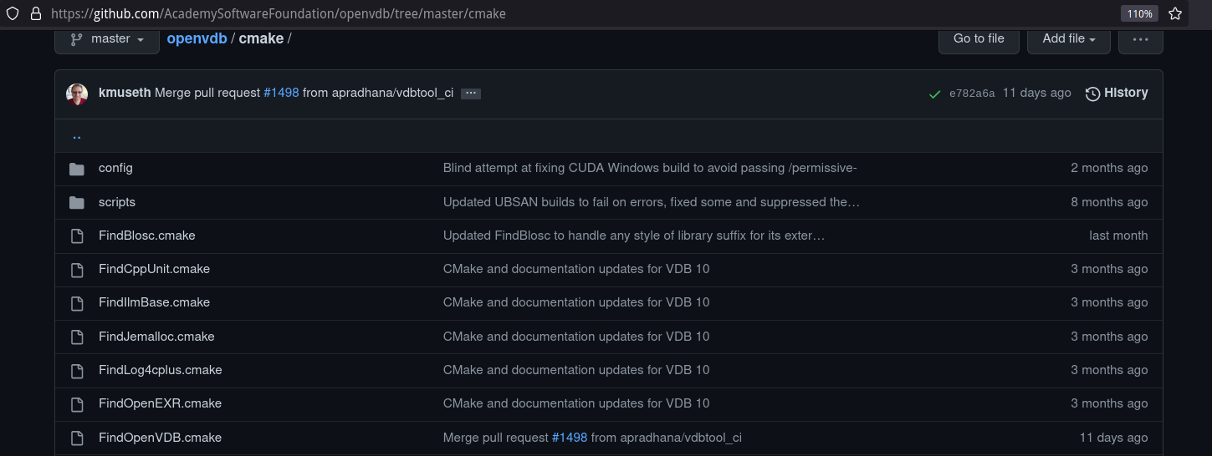
举例：FindJemalloc.cmake

Slide 42
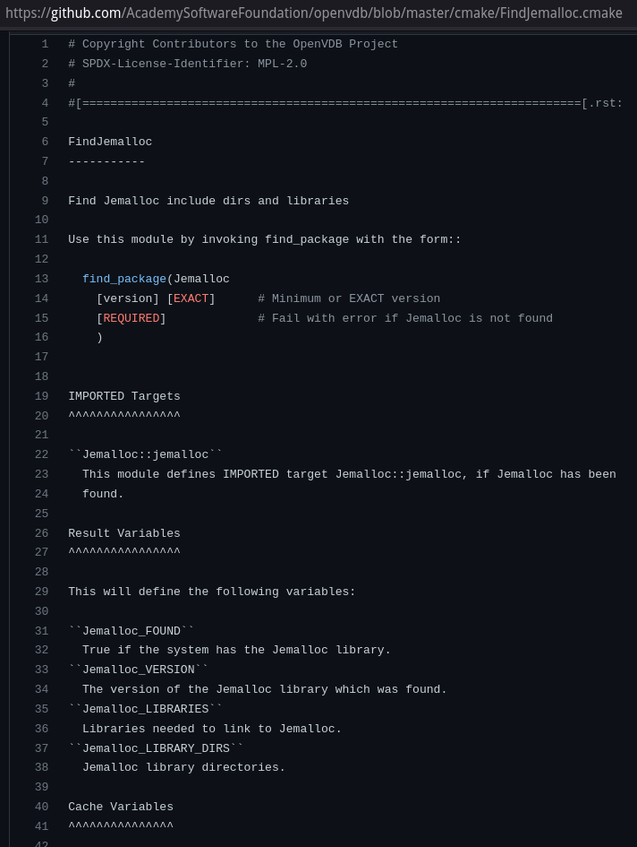
举例：FindJemalloc.cmake
虽然 Config 文件通常风格比较统一，都是 XXX::xxx 这种格式。但是不同的 Find 文件，特别是这种网上志士仁人自己编写的文件，风格可能千差万别（没办法，毕竟不是官方的支持嘛），很多都还是古代 CMake 的用法，例如 ${XXX_LIBRARIES}。关于具体使用的细节可以打开 FindXXX.cmake 文件查看，他里面前半部分是注释，会讲解如何使用。
现在你下载这个文件，放到 cmake/FindXXX.cmake。然后在你的 CMakeLists.txt 里最上面写一行：
set(CMAKE_MODULE_PATH “${CMAKE_CURRENT_LIST_DIR}/cmake;${CMAKE_MODULE_PATH}”)
这样你之后的 find_package(XXX) 就会用你下载的这个 FindXXX.cmake 去找包了。
https://github.com/AcademySoftwareFoundation/openvdb/blob/master/cmake/FindJemalloc.cmake

Slide 43
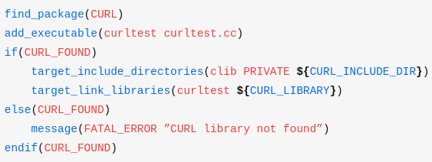
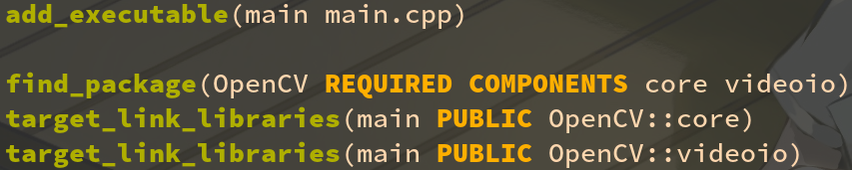
现代 vs 古代：用法上完全不同！
OpenCVConfig.cmake（现代）
FindCURL.cmake（古代）
沃兹·基谢德
https://zhuanlan.zhihu.com/p/97369704

Slide 44
现代和古代的区别
不管是 Find 类还是 Config 类，一定要打开相应的 cmake 文件看看注释，才能确定他是古代风格还是现代风格。
古代 CMake 的命名规范高度不统一，有的是 ${XXX_LIBRARIES}，有的又是 ${XXX_LIBRARY} 非常沙雕，需要看相应 cmake 文件的注释，才能确定具体是怎么命名的。
现代 CMake 就好多了，统一用 包名::组件名 的格式。但是具体的组件名，还是要查看 cmake 文件中的注释才能确定。例如 CURL::libcurl OpenCV::core Qt5::core TBB::tbb 等。

Slide 45
现代和古代区别的总结
古代（仅用于伺候很老的库）：
find_package(XXX)
if (NOT XXX_FOUND)
message(FATAL_ERROR “XXX not found”)
endif()
target_include_directories(yourapp ${XXX_INCLUDE_DIRS})
target_link_libraries(yourapp ${XXX_LIBRARIES})
现代（小彭老师推荐）：
find_package(XXX REQUIRED COMPONENTS xxx)
target_link_libraries(yourapp XXX::xxx)

Slide 46
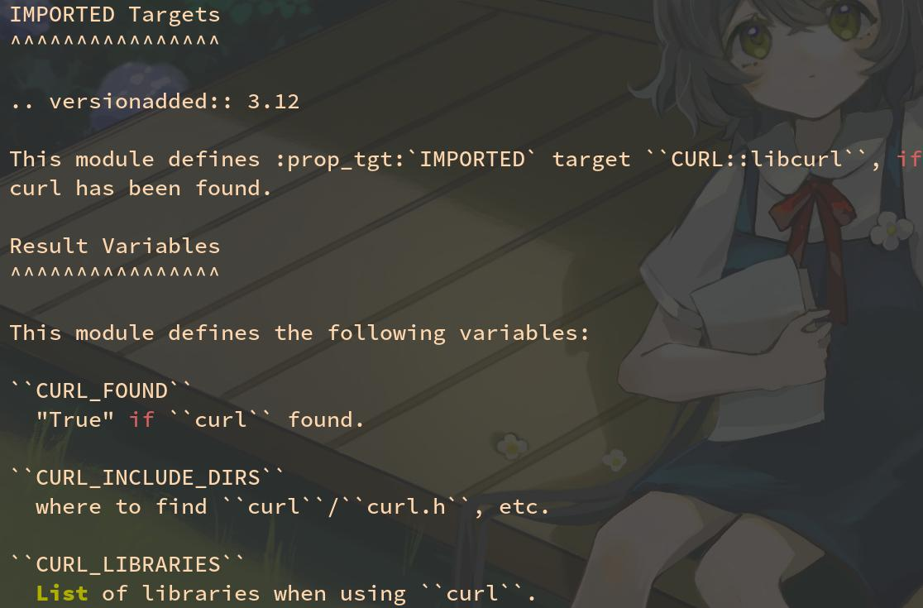
大多都能同时兼容现代和古代
大多现代的 Find/Config 文件，都同时兼容现代和古代的用法。
特别古老的 Find 文件，则只能用古代的用法。
例如右图是 FindCURL.cmake 的注释，可以看到 IMPORTED Targets 章节是在介绍现代的用法，而 Result Variables 章节是在介绍古代的用法，我们尽量用现代的那种就行。

Slide 47
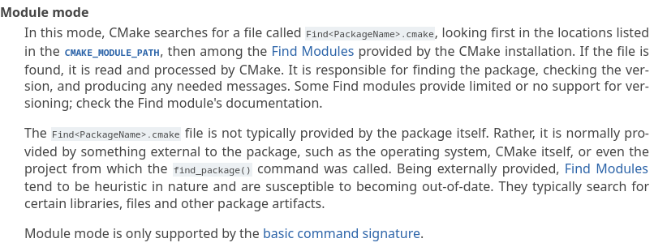
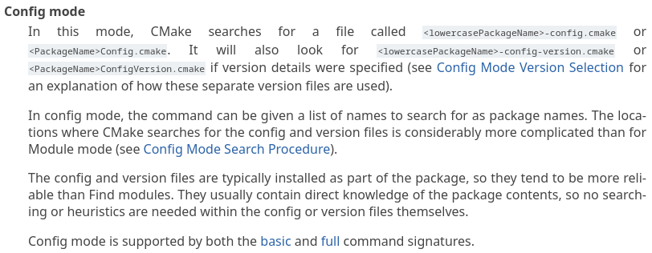
官方文档：find_package 的两种模式

Slide 48
指定使用哪种模式
find_package(TBB MODULE REQUIRED)
只会寻找 FindTBB.cmake，搜索路径：
${CMAKE_MODULE_PATH}（默认为 /usr/share/cmake/Modules）
find_package(TBB CONFIG REQUIRED)
只会寻找 TBBConfig.cmake，搜索路径：
${CMAKE_PREFIX_PATH}/lib/cmake/TBB（默认为 /usr/lib/cmake/TBB）
${TBB_DIR} 或 $ENV{TBB_DIR}
find_package(TBB REQUIRED)
不指定则两者都会尝试，先尝试 FindTBB.cmake，再尝试 TBBConfig.cmake。

Slide 49
关于 vcpkg 的坑（不用 vcpkg 的同学可以跳过这段）
刚刚说了有些懒惰第三方库，比如 Jemalloc，他不提供 Config 文件，需要我们自己手写（或抄别人开源项目里的）个 Find 文件，用起来很不方便。但是 vcpkg 会为所有第三方库，即使是懒惰的 Jemalloc，都配备一个 Config 文件方便你 find_package 导入。所以用 vcpkg 时，尽量用 find_package(XXX CONFIG REQUIRED) 避免被 CMake 自带的 Find 文件误导找到别的地方（而非 vcpkg 安装的那个）的库。
另外注意 vcpkg 需要的 CMAKE_TOOLCHAIN_FILE 如果你用 set 设置，必须在 project 命令前面，并且修改这个变量后要删除 build 目录重新 cmake -B build 一遍才能生效（否则会在旧的环境里找，找不到 vcpkg 装的库）。

Slide 50
科普：语义版本号（semantic versioning）系统
软件行业记录版本迭代普遍采用的是一套所谓的语义版本号系统，英文简称 semver。
通常他的格式是三个用点分隔开来的十进制数字：<major>.<minor>.<patch>
例如：1.2.0，0.6.8，18.11.0
major 称为主版本号，出现功能重大变更，以至于和旧 API 不兼容的时候会增加该号。
minor 称为次版本号，功能有所变更或增加，但依然和旧的 API 兼容时会增加该号。
patch 称为补丁版号，功能没有改变，只是修复了一些 bug 就重新发布时会增加该号。
也有的软件不拘一格（例如我们的 zeno），索性用发布的日期作为版本号的三个数字，例如 2022.11.2。不论采用哪种编号方案，都是几个用点分开的数字，并且数字越大越新，且优先比较靠前面的数字。因此为了通用，CMake 支持最多四个点分开的版本号：<major>.<minor>.<patch>.<tweak>。并且如果你写 0.6.8 他会自动帮你把多余的 tweak 默认为 0，也就是说 0.6.8 == 0.6.8.0，1.2 == 1.2.0 == 1.2.0.0。
比较版本号时，可以用 if (${XXX_VERSION} VERSION_LESS 3.1.0) 判断大小。
https://cmake.org/cmake/help/latest/command/if.html

Slide 51
find_package 命令指定版本
find_package(OpenCV REQUIRED)
查找名为 OpenCV 的包，不限版本，事后可以通过 ${OpenCV_VERSION} 查询找到的版本。
find_package(OpenCV 2.0.1 REQUIRED)
查找版本在 2.0.1 以上的 OpenCV 包（version >= 2.0.1）。
find_package(OpenCV 2.0.1 EXACT REQUIRED)
查找版本刚好为 2.0.1 的 OpenCV 包（version == 2.0.1）。
如果没写全，则没写的部分默认为 0。例如下列三者等价：
find_package(OpenCV 2 REQUIRED)
find_package(OpenCV 2.0 REQUIRED)
find_package(OpenCV 2.0.0 REQUIRED)
https://semver.org

Slide 52
总结
安装 TBB：
cd tbb
./configure --prefix=/opt/tbbinstalldir
make -j 8
sudo make install
在你的项目里使用 TBB：
cd yourapp
cmake -B build -DTBB_DIR=/opt/tbbinstalldir/lib/cmake/TBB
cmake --build build --parallel 8

Slide 53
总结
CMakeLists.txt 这样写：
project(yourapp)
add_executable(yourapp yourmain.cpp)
find_package(TBB CONFIG REQUIRED COMPONENTS tbb)
target_link_libraries(yourapp PUBLIC TBB::tbb)

Slide 54
古代 CMake 常见问题
target_link_libraries(yourapp ${XXX_LIBRARIES})
target_include_directories(yourapp ${XXX_INCLUDE_DIRS})
Q: 我明明链接了 XXX 库，编译时却报错“找不到头文件 XXX.h”怎么办？
A: 你漏了上面的 2。
Q: 我明明编译都通过了，链接却报错“undefined symbol：XXXfunc”怎么办？
A: 你漏了上面的 1。
打印检查一下这两个变量是不是空的：message(“!!!!!!” ${XXX_INCLUDE_DIRS})
如果为空说明你变量名打错了，CMake 特色就是找不到变量不报错，而是视为空字符串。
去看一下 FindXXX.cmake 里的注释（那就是文档），到底是什么名字。

Slide 55
少见的 add_subdirectory 邪教
大部分第三方库都需要提前安装好，然后再 find_package 找到他，然后才能链接。
也有少数第三方库为了方便，还支持作为子项目加到你的项目中来，这种就不需要 :: 语法。
标准方法：
find_package(spdlog REQUIRED)
target_link_libraries(yourapp PUBLIC spdlog::spdlog)
邪教方法：
add_subdirectory(spdlog) # 需要下载好他们的源码放到你的根目录下
target_link_libraries(yourapp PUBLIC spdlog)

